Slide 1
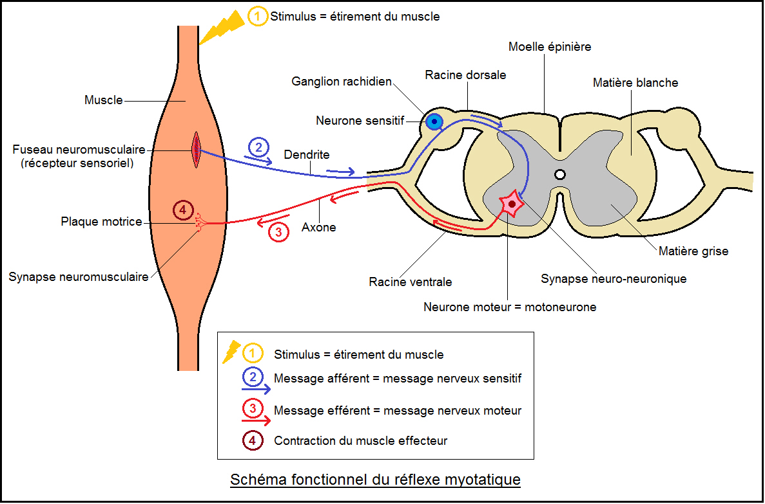

Slide 2
Le reflexe myotatique tendineux correspond à une contraction involontaire d’un muscle face à son propre étirement.
Il met en jeu un circuit neuronal avec : capteurs (fuseau neuromusculaire) centre nerveux (moelle épinière) et des effecteurs (muscles) le tout relié par des fibres nerveuses sensitives ou motrices.
C’est un reflexe monosynaptique qui mobilise un neurone sensitif qui est en connexion synaptique avec un neurone moteur dans la moelle épinière.

Slide 3
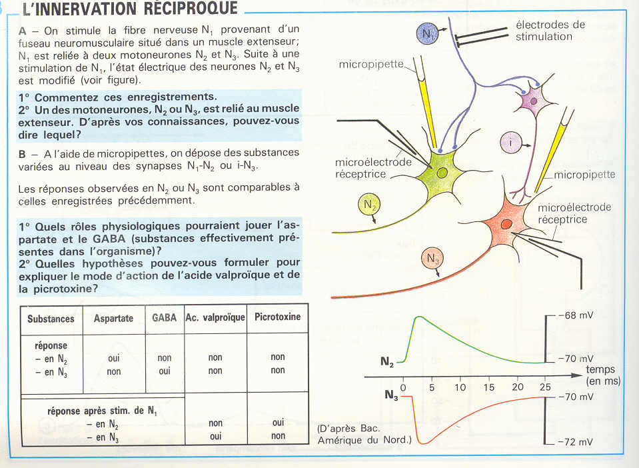
Les neurones reçoivent des messages activateurs ou inhibiteurs qu’ils intègrent pour former un message nerveux unique.
La nature du message dépend du type de neurone et des neurotransmetteurs qu’il contient.
Les neurotransmetteurs inhibiteurs créent une hyperpolarisation alors que les activateurs dépolarisent le neurone post synaptique. Le corps cellulaire du neurone fait donc la somme algébrique des infos qu’ils reçoit.
N₁
i
N₂
N₃
+30 mv
-70 mv
-70 mv
-100 mv

